Slide 1
ΠΤΥΧΙΑΚΗ ΕΡΓΑΣΙΑ
Επίλυση του Προβλήματος του Σακιδίου
(Knapsack Problem) με τη χρήση Νευρωνικών Δικτύων όλων των τύπων και Αλγορίθμων Βαθιάς Μάθησης-Deep Learning
ΑΝΤΩΝΙΟΣ ΒΑΛΣΑΜΗΣ

Slide 2
01
Το πρόβλημα του σακιδίου

Slide 3
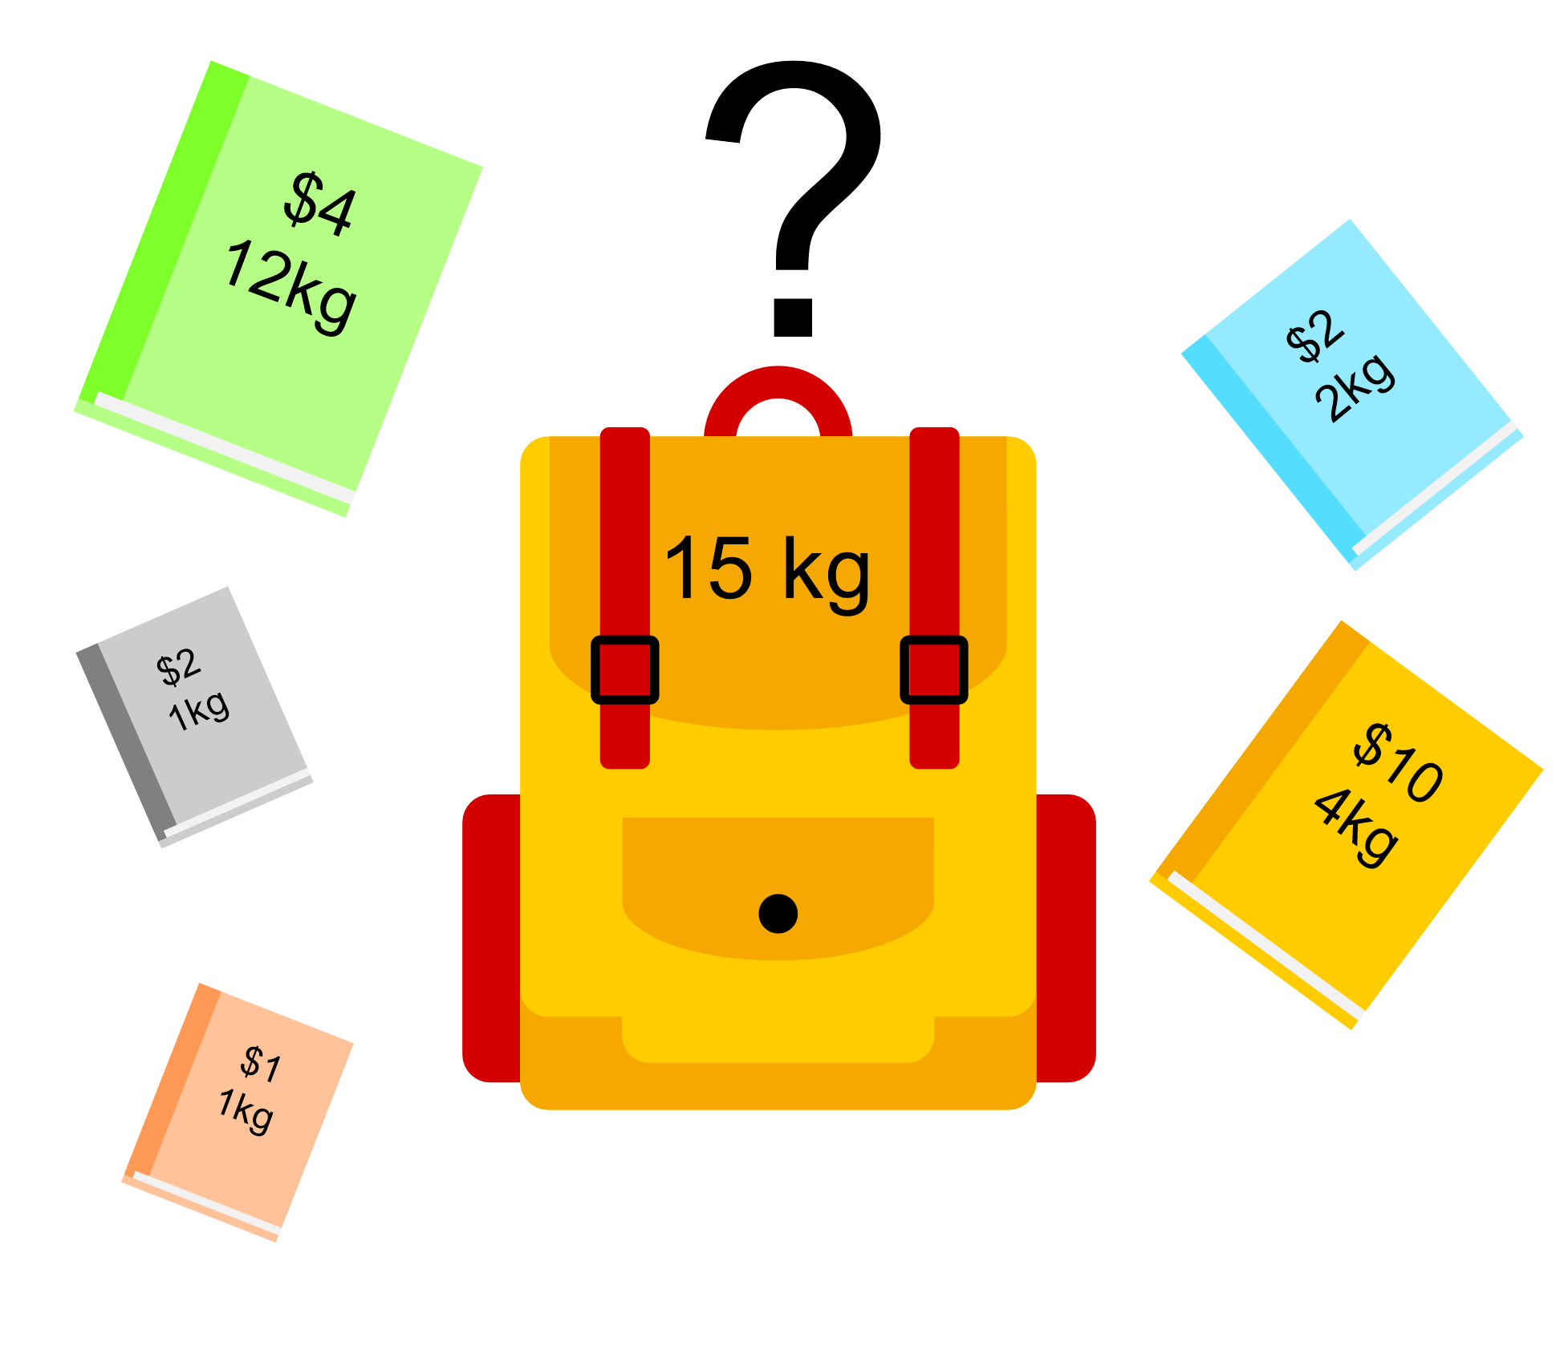
Το πρόβλημα του Σακιδίου (Knapsack Problem)
Το πρόβλημα του σακιδίου είναι ένα από τα πιο γνωστά προβλήματα συνδυαστικής βελτιστοποίησης
Απαιτεί τη βέλτιστη επιλογή αντικειμένων που θα τοποθετηθούν σε ένα σακίδιο με περιορισμένη χωρητικότητα, με στόχο τη μεγιστοποίηση της συνολικής αξίας.

Slide 4
Ανασκόπηση Βιβλιογραφίας
Μελετητές | Μελέτη
Hopfield & Tank, 1985 | Χρήση των Hopfield δικτύων για το πρόβλημα του πλανόδιου πωλητή.
Durbin & Willshaw, 1987 | Εφεύρεση των Ελαστικών Δικτύων ως μέσο επίλυσης του προβλήματος του πλανόδιου πωλητή.
Fort, 1988; Angéniol et al., 1988 | Εφαρμογή του αυτοοργανωτικού χάρτη στο πρόβλημα του πλανόδιου πωλητή.
Sarwar & Aziz Bhatti, 2012 | Σύγκριση νευρωνικών δικτύων με αλγοριθμικές μεθόδους.
Vinyals et al., 2015 | Επίλυση του προβλήματος του πλανόδιου πωλητή χρησιμοποιώντας παραδείγματα εισόδου-εξόδου με επίβλεψη
Bello et al., 2016 | Νευρωνικά δίκτυα και ενισχυτική μάθηση (reinforcement learning) για την αντιμετώπιση προβλημάτων της συνδυαστικής βελτιστοποίησης χρησιμοποιήθηκαν, δύο προσεγγίσεις που βασίζονται σε κλίσεις πολιτικής.
Nowak-Vila et al., 2016 | Εισαγωγή του ''Divide and Conquer Network'' που μπορεί να ανακαλύψει και να εκμεταλλευτεί την αναλλοίωτη κλίμακα σε διακριτές αλγοριθμικές εργασίες, και μπορεί να εκπαιδευτεί με ασθενή εποπτεία.

Slide 5
Μέθοδοι
01
02
Δυναμικός προγραμματισμός DP
Branch and bound (B&B)
Μεταευρετικές μέθοδοι
Γενετικοί αλγόριθμοι (GA).
Βελτιστοποίηση αποικίας μυρμηγκιών (CO).
Προσομοιωμένη ανόπτηση (SA).
Άπληστη αναζήτηση (GS).
Αναζήτηση tabu (TS).
Βελτιστοποίηση σμήνους σωματιδίων (PSO).
Abid et all., 2023

Slide 6
Εφαρμογές (1)
Παραγωγή -μεταφορά
Χρηματοδότηση - επενδύσεις
Ασφάλεια δικτύων - κρυπτογραφία
(Karp, 1972)
Συχνά εμφανίζεται ως υποπρόβλημα στον πυρήνα
πιο σύνθετων προβλημάτων.
(Martello & Toth, 1990; Kellerer, Pferschy & Pisinger, 2004)

Slide 7
Εφαρμογές (2)
Βιομηχανία μεταφορών, πλοία, τρένα, αεροσκάφη ή φορτηγά.
Ενοποίηση και αποστολή φορτίων με μεγάλη συχνότητα, για να διατηρηθούν σύντομοι χρόνοι.
Τα σταθερά χρονοδιαγράμματα ή οι δεσμεύσεις των πελατών οδηγούν σε προθεσμίες.
Η πίεση για την αύξηση της χρήσης του εξοπλισμού και της εργασίας και να διατηρηθεί ένα υψηλό επίπεδο εξυπηρέτησης των πελατών, οδηγούν σε κόστος αναμονής ανά μονάδα χρόνου.
Τα αντικείμενα συνδέονται με απαιτήσεις πόρων καθώς και με ανταμοιβές.
(Gu & Hao, 2018)
Τα προβλήματα γενικής φύσης ονομάζονται Δυναμικό και Στοχαστικό Πρόβλημα Σακιδίου (Dynamic and Stochastic Knapsack Problem).

Slide 8
Βελτιστοποίησης ενός στόχου (1)
Μελετητές | Μελέτη
Roy et al., 2020 | Υβριδικά μοντέλα προσαρμοστικού νευροασαφούς συστήματος συμπερασμάτων-εξελικτικούς αλγόριθμους (ANFIS-EA).
Barakat, Ibrahim & Elbaset, 2020 | Βελτιστοποίηση πολλαπλών στόχων υβριδικού συστήματος φωτοβολταϊκού-αιολικού συνδεδεμένου στο δίκτυο .
Dorigo, Birattari & Thomas, 2006 | Βελτιστοποίηση αποικίας μυρμηγκιών (ACO).
Mezura-Montes & Coello, 2005 | Στρατηγική εξέλιξης (ES).
Reddy & Kumar, 2021; Coelloe, Pulido & Lechuga, 2004 | Βελτιστοποίηση σμήνος σωματιδίων (PSO).
Deb et al., 2002 | Γενετικός αλγόριθμος.
Mugambi & Hunter, 2003 | Γενετικός προγραμματισμός (GP).

Slide 9
Βελτιστοποίησης ενός στόχου (2)
Μελετητές | Μελέτη
Fonseca & Fleming, 1995 | Εξελικτικός προγραμματισμός (EP).
Storn & Price, 1995 | Διαφορική εξέλιξη (DE).
Eita & Fahmy, 2010; Ali & Khan, 2013 | Βελτιστοποιητής ομαδικής συμβουλευτικής.
Ali & Khan, 2012 | Ολοκληρωμένος γενετικός αλγόριθμος με βάση την επιλογή γονέων (CPSGA).
Masadeh, 2021 | Αλγόριθμος βελτιστοποίησης φαλαινών.
Sun et al., 2021 | Αλγόριθμος βελτιστοποίησης δυαδικού σμήνου σωματιδίων.
Santoso et al., 2022 | Αλγόριθμος βελτιστοποίησης υβριδικού σμήνος σωματιδίων γάτας.
Abdollahzadeh et al., 2021 | Ενισχυμένος αλγόριθμος δυαδικού καλουπιού slime.
Singh, 2011 | Πρόβλημα σακιδίου με χρήση γενετικού αλγόριθμου.

Slide 10
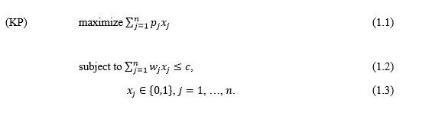
Το πρόβλημα του σακιδίου (KP) μπορεί να οριστεί επίσημα ως εξής:
(Dantzig, 1957)

Slide 11
Συμπεράσματα
Το πρόβλημα Knapsack αποτελεί χαρακτηριστικό παράδειγμα συνδυαστικής πρόκλησης βελτιστοποίησης με μεγάλη πολυπλοκότητα.
Χαρακτηρίζεται από την αύξηση του χώρου λύσεων με το μέγεθος του προβλήματος.
Η βιβλιογραφία σχετικά με την πολυπλοκότητα του προβλήματος, εστιάζει στην ανάγκη για καινοτόμες τεχνικές, οι οποίες περιλαμβάνουν τον δυναμικό προγραμματισμό.
Οι πρακτικές εφαρμογές του Knapsack καλύπτουν διάφορους τομείς, (οικονομικών, εφοδιαστικής, διαχείρισης πόρων και χρονοπρογραμματισμού).
Η συμβολή του στις διαδικασίες λήψης αποφάσεων σε όλους τους κλάδους, αναδεικνύει τη σημασία της εξεύρεσης αποτελεσματικών λύσεων βελτιστοποίησης.
Οι μελλοντικές προσπάθειες μπορούν να επικεντρωθούν στην βελτίωση των υφιστάμενων μεθοδολογιών, στη διερεύνηση υβριδικών προσεγγίσεων και στην προσαρμογή των λύσεων στα εξελισσόμενα τεχνολογικά τοπία.

Slide 12
02
Η χρήση των Νευρωνικών Δικτύων (Νeural Νetworks) στην επίλυση του ΚP

Slide 13
Νευρωνικά δίκτυα
Ένα διασυνδεδεμένο σύνολο απλών στοιχείων επεξεργασίας, μονάδων ή κόμβων, των οποίων η λειτουργικότητα βασίζεται χαλαρά στον ζωικό νευρώνα
(Chollet, 2018).
Η ικανότητα επεξεργασίας του δικτύου είναι αποθηκευμένη στην ισχύ των συνδέσεων μεταξύ των μονάδων.

Slide 14
Ανασκόπηση Βιβλιογραφίας
Μελετητές | Μελέτη
Suk, 2017 | Μοντελοποίηση δεδομένων με πολύπλοκες αρχιτεκτονικές, συνδυάζοντας σχεδιασμούς διαφορετικούς και μη γραμμικούς.
Bengio, Lodi & Prouvost, 2018 | Μεγάλες δυνατότητες για πρακτικές επίλυσης προβλημάτων συνδυαστικής βελτιστοποίησης (CO) ή την εμπειρικές βελτιώσεις των κλασικών μεθόδων επίλυσης.
Yang et al., 2018; Xu et al., 2020 | Νευρωνικά δίκτυα για βελτίωση του δυναμικού προγραμματισμού.
Bengio, Lodi & Prouvost, 2018 | Επιτάχυνση λύσεων για γραμμικά προγράμματα μικτού ακέραιου αριθμού.
Lombardi & Milano, 2018 | Εφαρμογή της μηχανικής μάθησης σε πτυχές μοντελοποίησης του CO.
Vinyals, Fortunato & Jaitly 2015; Bello et al., 2016; Khalil et al., 2017; Nowak et al., 2017; Emami & Ranka 2018; Kool, van Hoof & Welling, 2019 | Εφαρμογή της μηχανικής μάθησης σε πτυχές μοντελοποίησης του CO σε προβλήματα TSP.

Slide 15
Συμπεράσματα
Η ενσωμάτωση των νευρωνικών δικτύων σε διαδικασίες συνδυαστικής βελτιστοποίησης συμβάλλει στην αντιμετώπιση σύνθετων προβλημάτων λήψης αποφάσεων σε διάφορους πρακτικούς τομείς.
Προσαρμοστικότητα των νευρωνικών δικτύων στις ιδιαιτερότητες του προβλήματος Knapsack.
Συνεχής διερεύνηση υβριδικών μοντέλων, που συνδυάζουν τα πλεονεκτήματα των νευρωνικών δικτύων με παραδοσιακούς αλγορίθμους βελτιστοποίησης ή ευρετικές μεθόδους.
Η ενσωμάτωση αποσκοπεί στην αξιοποίηση των συμπληρωματικών πλεονεκτημάτων και των δύο προτύπων, συμβάλλοντας στην ενίσχυση της ποιότητας των λύσεων.
Εφαρμογές σε εφοδιαστική, κατανομή πόρων και στα οικονομικά, αναδεικνύουν την ευελιξία των ΝΝ στην αντιμετώπιση του προβλήματος Knapsack.
Ανάγκη για βελτιωμένη γενίκευση για την αντιμετώπιση μεγαλύτερων περιπτώσεων προβλημάτων και η διερεύνηση νέων αρχιτεκτονικών νευρωνικών δικτύων.
Οι μελλοντικές ερευνητικές κατευθύνσεις μπορεί να περιλαμβάνουν την αντιμετώπιση προκλήσεων, την βελτίωση των υφιστάμενων μεθοδολογιών και τη διερεύνηση εφαρμογών σε αναδυόμενους τομείς.

Slide 16
03
Βαθιά Μάθηση
(Deep Learning) για την επίλυση του KP

Slide 17
Βαθιά Μάθηση
Μέθοδος μηχανικής μάθησης και τεχνητής νοημοσύνης που αποσκοπεί στον εκφοβισμό των ανθρώπων και των πράξεων τους με βάση ορισμένες λειτουργίες του ανθρώπινου εγκεφάλου για τη λήψη αποτελεσματικών αποφάσεων.
Για την ανθρώπινη ικανότητα προσαρμογής και μάθησης, πρέπει να υπάρχουν κάποιες ισχυρές δυνάμεις που κοινώς ονομάζονται αλγόριθμοι
(Gu & Hao, 2018).

Slide 18
Ανασκόπηση Βιβλιογραφίας
Μελετητές | Μελέτη
Nomer et al., 2020 | Οι αλγόριθμοι βαθιάς μάθησης μπορούν να υπερνικήσουν ορισμένες εργασίες που ενδέχεται να περιλαμβάνουν πολύπλοκα προβλήματα, επειδή χρειάζονται πρόσβαση σε τεράστιο όγκο δεδομένων, ώστε να μπορούν να λειτουργούν αποτελεσματικά.
Gu & Hao, 2018 | Οι αλγόριθμοι βαθιάς μάθησης είναι εξαιρετικά προοδευτικοί αλγόριθμοι πουαναγνωρίζουν εικόνες, περνώντας τες από κάθε επίπεδο νευρωνικού δικτύου.
Suk, 2017 | Εντοπισμός χαρακτηριστικών χαμηλού επιπέδου της εικόνας, όπως άκρες και εικονοστοιχεία, όπου λαμβάνονται πληροφορίες και σχηματίζουν ολιστικές αναπαραστάσεις, συγκρίνοντάς τις με προηγούμενα δεδομένα.
Nomer et al., 2020 | Η βαθιά μάθηση δεν θεωρείται αποτελεσματική ως γραμμικά ή ενισχυμένα μοντέλα δέντρων.

Slide 19
Οι αλγόριθμοι Deep Learning
Συνελικτικά νευρωνικά δίκτυα (CNN).
Δίκτυα μακροπρόθεσμης μνήμης (LSTM).
Επαναλαμβανόμενα νευρωνικά δίκτυα (RNN).
Δίκτυα Generative Adversarial Networks (GAN).
Δίκτυα συναρτήσεων ακτινικής βάσης (RBFN).
Πολυστρωματικά Perceptrons (MLPs).
Αυτοοργάνωση χαρτών (SOM).
Δίκτυα βαθιάς πεποίθησης (DBN).
Περιορισμένες μηχανές Boltzmann (RBM).

Slide 20
Συμπεράσματα
Η συγχώνευση τεχνικών βαθιάς μάθησης με το πρόβλημα Knapsack συμβάλλει στην αντιμετώπιση των προκλήσεων που θέτει αυτό το κλασικό πρόβλημα συνδυαστικής βελτιστοποίησης.
Η προσαρμοστικότητα των νευρωνικών δικτύων επιτρέπει την ενσωμάτωση κωδικοποιήσεων πραγματικών τιμών και δυαδικών κωδικοποιήσεων.
Οι αρχιτεκτονικές που κυμαίνονται από δίκτυα τροφοδότησης έως πιο σύνθετα επαναλαμβανόμενα νευρωνικά δίκτυα και εξελικτικούς αλγορίθμους αναδεικνύουν την ευελιξία αυτών των μοντέλων.
Η ικανότητα των deep learning να μαθαίνουν περίπλοκα μοτίβα και σχέσεις μέσα στα δεδομένα τους επιτρέπει να προσαρμόζονται στις πολυπλοκότητες του πραγματικού κόσμου, παρέχοντας στους υπεύθυνους λήψης αποφάσεων ισχυρά εργαλεία βελτιστοποίησης.
Η γενίκευση για τον χειρισμό μεγαλύτερων περιπτώσεων και η διερεύνηση νέων αρχιτεκτονικών νευρωνικών δικτύων αποτελούν τομείς για συνεχή διερεύνηση.
Η μελλοντική έρευνα μπορεί να εμβαθύνει σε υβριδικά μοντέλα που ενσωματώνουν απρόσκοπτα τη βαθιά μάθηση με αναδυόμενες τεχνολογίες.

Slide 21
04
Αναφορά προσομοίωσης αλγορίθμων για την επίλυση του KP

Slide 22
Δήλωση του προβλήματος 0/1 Knapsack
Ανάπτυξη ενός λύτη του προβλήματος Knapsack που χρησιμοποιεί τρεις διαφορετικούς αλγορίθμους deep learning:
- Neural network,
- Greedy αλγόριθμο και
- προσομοιωμένη ανόπτηση.
Συγκρίνοντας και αντιπαραβάλλοντας τις επιδόσεις αυτών των αλγορίθμων, το έργο αυτό αποσκοπεί στην παροχή πληροφοριών σχετικά με την αποτελεσματικότητα και την καταλληλότητά τους.
Σχεδιασμός μια γραφικής διεπαφής χρήστη (GUI) με συγκεκριμένες απαιτήσεις.
Το GUI επιτρέπει στους χρήστες να επιλέγουν τον αριθμό των στοιχείων για την περίπτωση του προβλήματος (5-200 στοιχεία), καλύπτοντας διαφορετικές πολυπλοκότητες.
Οι χρήστες μπορούν να επιλέξουν ποιος από τους τρεις αλγορίθμους Deep learning.
Με την έναρξη της διαδικασίας επίλυσης μέσω ενός ειδικού κουμπιού, το GUI επιδεικνύει οπτικά τη διαδικασία επίλυσης και παρουσιάζει την τελική λύση του Knapsack.

Slide 23
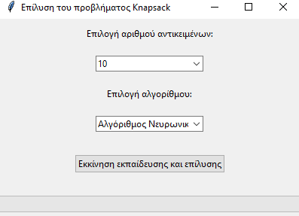
Εφαρμογή
Στη φάση της υλοποίησης, η δομή του κώδικα ακολουθεί οργανωμένη προσέγγιση. Ο κώδικας περιλαμβάνει διάφορες συναρτήσεις και κλάσεις προσαρμοσμένες για να χειρίζονται διάφορες πτυχές του Knapsack Problem Solver και της γραφικής διεπαφής χρήστη (GUI):
Επισκόπηση της δομής του υλοποιημένου κώδικα.
Επαναλαμβανόμενα νευρωνικά δίκτυα (RNN).
Συνάρτηση δημιουργίας δεδομένων.
Λειτουργίες εκπαίδευσης για κάθε αλγόριθμο
Συναρτήσεις επίλυσης σακιδίων.
Λειτουργία δημιουργίας GUI.

Slide 24

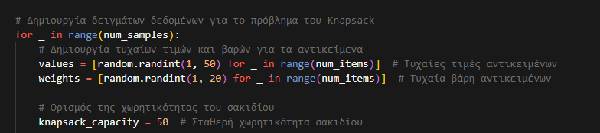
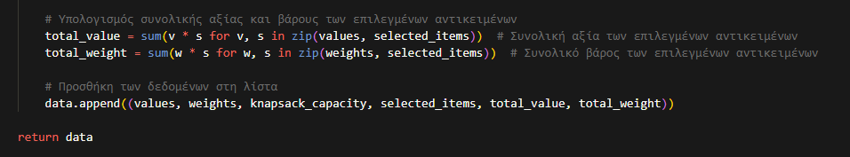
Ανάλυση Κώδικα (1)
Δημιουργία δεδομένων:

Slide 25

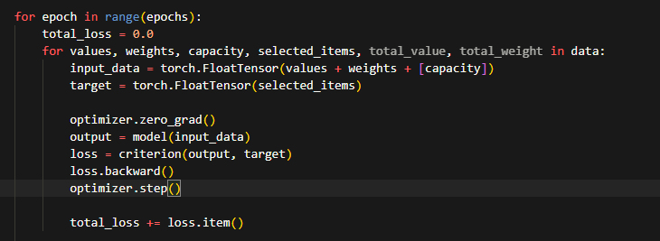
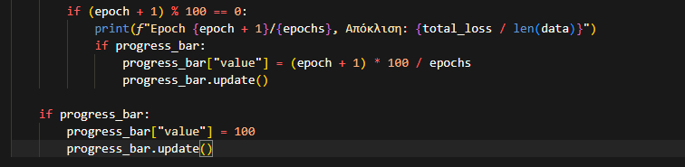
Ανάλυση Κώδικα (2)
Εκπαίδευση μοντέλου:

Slide 26
Ανάλυση Κώδικα (3)
Επίλυση προβλήματος με NN:
Πρόβλεψη μοντέλου:
Καθορισμός threshold για τη λήψη των προβλεπόμενων αντικειμένων:
Επιστροφή προβλεπόμενων στοιχείων:
- η συνάρτηση επιστρέφει τον κατάλογο των προβλεπόμενων στοιχείων, όπου κάθε στοιχείο αντιστοιχεί στο αν το αντίστοιχο στοιχείο πρέπει να επιλεγεί (1) ή όχι (0) με βάση την πρόβλεψη του νευρωνικού δικτύου.

Slide 27



Ανάλυση Κώδικα (4)
Επίλυση προβλήματος με Greedy αλγόριθμο:

Slide 28
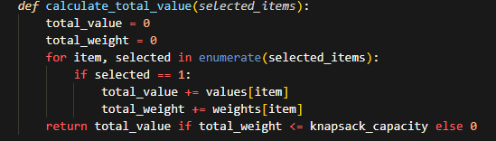
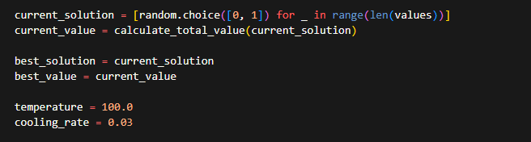
Ανάλυση Κώδικα (5)
Επίλυση προβλήματος με χρήση προσομοιωμένης ανόπτησης:

Slide 29
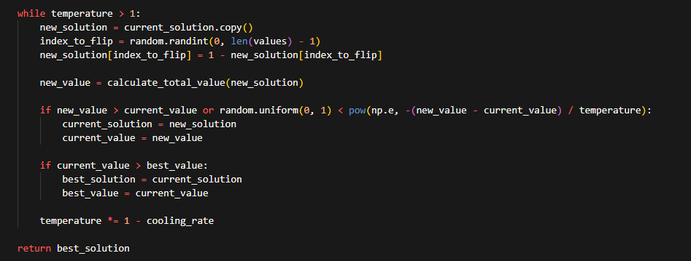
Ανάλυση Κώδικα (6)
Επίλυση προβλήματος με χρήση προσομοιωμένης ανόπτησης (συνέχεια…)

Slide 30
Ανάλυση Κώδικα (7)
Entry point την εφαρμογής:
- Παράμετροι λειτουργίας:
- Επιλογή αλγορίθμου
- Εκπαίδευση και δοκιμή
- Παρουσίαση αποτελεσμάτων
- Χειρισμός σφαλμάτων

Slide 31
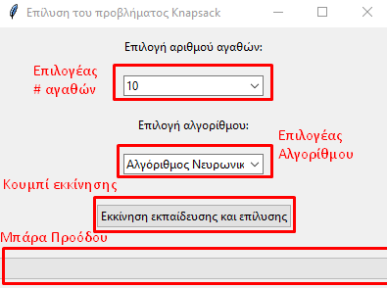


Αποτελέσματα (1)
Επίδειξη της γραφικής διεπαφής.
Περιγραφή των αλληλεπιδράσεων του χρήστη με το GUI.

Slide 32
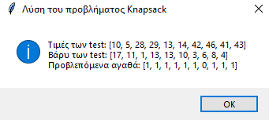
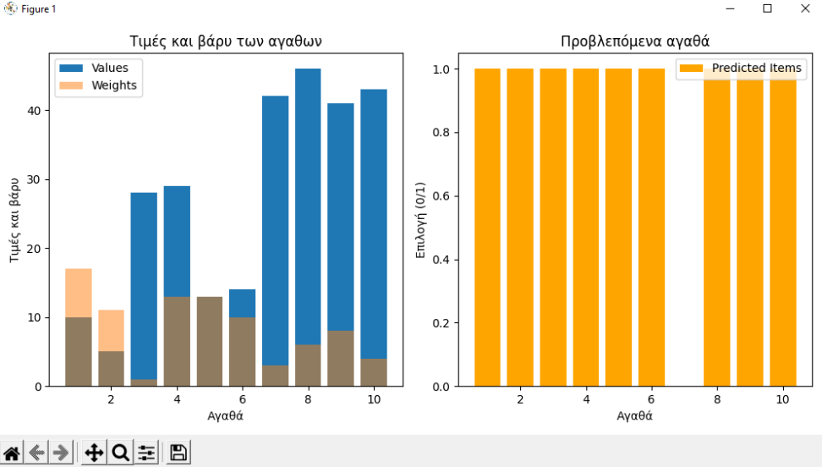
Αποτελέσματα (2)
Οπτικοποίηση των λύσεων Knapsack:

Slide 33
Συμπεράσματα (1)
Τα neural networks παρουσιάζουν μια ευέλικτη προσέγγιση για την επίλυση του προβλήματος μέσω της αναγνώρισης προτύπων και της προσαρμογής των δεδομένων.
Η διαδικασία εκπαίδευσης απαιτεί σημαντικό όγκο δεδομένων και πολλαπλές επαναληπτικές εποχές εκπαίδευσης.
Ο αλγόριθμος Greedy προσφέρει μια γρήγορη λύση, αν και προσεγγιστική, καθιστώντας τον κατάλληλο για μεγαλύτερα σύνολα προβλημάτων.
Δίνει προτεραιότητα στα άμεσα κέρδη χωρίς να εξετάζει τις μακροπρόθεσμες συνέπειες.
Ο αλγόριθμος Simulated Annealing διερευνά επαναληπτικά πιθανές βέλτιστες λύσεις τροποποιώντας την τρέχουσα λύση.
Προσφέρει ευρύτερη αναζήτηση του χώρου λύσεων, αλλά ο χρόνος εκτέλεσής του μπορεί να κυμαίνεται ανάλογα με το μέγεθος και την πολυπλοκότητα του προβλήματος.

Slide 34
Συμπεράσματα (2)
Η επιλογή της μεθόδου επίλυσης του προβλήματος Knapsack εξαρτάται από τις απαιτήσεις της εφαρμογής, το μέγεθος του προβλήματος και το επιθυμητό επίπεδο ακρίβειας της λύσης.
Τα neural networks παρουσιάζουν μια καλή λύση με υψηλή ακρίβεια.
Οι αλγόριθμοι Greedy και Simulated Annealing προσφέρουν ταχείες και απλές προσεγγίσεις που είναι κατάλληλες για προβλήματα μικρού έως μεσαίου μεγέθους.
Η απλότητα και η αποτελεσματικότητά τους τους καθιστούν βιώσιμες επιλογές για σενάρια όπου η γρήγορη λήψη αποφάσεων έχει προτεραιότητα έναντι των βέλτιστων λύσεων.
Περαιτέρω ερευνητικές κατευθύνσεις θα μπορούσαν να διερευνήσουν υβριδικές προσεγγίσεις που συνδυάζουν τα πλεονεκτήματα διαφορετικών μεθόδων.

Slide 35
Επίλογος (1)
H επίλυση του προβλήματος knapsack με τη χρήση νευρωνικών δικτύων και αλγορίθμων βαθιάς μάθησης είναι η εφαρμογή που συνδυάζει τις προκλήσεις της συνδυαστικής βελτιστοποίησης με τη δύναμη της μηχανικής μάθησης.
Η αποτελεσματικότητα μπορεί να εξαρτάται από το μέγεθος και την πολυπλοκότητα του προβλήματος knapsack.
Η ανάπτυξη μοντέλων νευρωνικών δικτύων επιτρέπει την αυτοματοποιημένη λήψη αποφάσεων για νέες περιπτώσεις του προβλήματος.
Ο αλγόριθμος NNA έλαβε την υψηλότερη βαθμολογία στην παρούσα μελέτη.
Είναι μια βιώσιμη και αποτελεσματική στρατηγική για την αντιμετώπιση προβλημάτων που σχετίζονται με τη βελτιστοποίηση διαδρομών.
Η χρήση νευρωνικών δικτύων και αλγορίθμων βαθιάς μάθησης για το πρόβλημα του σακιδίου προσφέρει πολλά πιθανά πλεονεκτήματα αφού τα νευρωνικά δίκτυα υπερέχουν στην εκμάθηση σύνθετων μοτίβων.

Slide 36
Επίλογος (2)
Οι παραδοσιακοί αλγόριθμοι για το πρόβλημα του σακιδίου βασίζονται συχνά σε ευρετικές ή άπληστες προσεγγίσεις.
Τα νευρωνικά δίκτυα επιτρέπουν ευέλικτες αναπαραστάσεις εισόδου.
Η εκπαίδευση των νευρωνικών δικτύων μπορεί να παραλληλιστεί και η επιτάχυνση της GPU μπορεί να αξιοποιηθεί για την επιτάχυνση της διαδικασίας εκμάθησης.
Τα νευρωνικά δίκτυα μπορούν να ενσωματωθούν απρόσκοπτα με τεχνικές ενισχυτικής μάθησης για την περαιτέρω ενίσχυση των διαδικασιών λήψης αποφάσεων.
Έχουν τη δυνατότητα να μαθαίνουν αυτόματα τα σχετικά χαρακτηριστικά από τα δεδομένα.
Μπορούν να ρυθμιστούν λεπτομερώς με την πάροδο του χρόνου για να βελτιώσουν την απόδοσή τους.
Η αποτελεσματικότητα των νευρωνικών δικτύων εξαρτάται από το μέγεθος του προβλήματος, την ποιότητα και την η ποσότητα των διαθέσιμων δεδομένων.
Οι παραδοσιακές μέθοδοι βελτιστοποίησης αποδίδουν καλά για μικρότερες περιπτώσεις του προβλήματος knapsack.

Slide 37
Μελλοντική έρευνα
Περαιτέρω διερεύνηση των υβριδικών προσεγγίσεων που συνδυάζουν τα πλεονεκτήματα των νευρωνικών δικτύων με τους παραδοσιακούς αλγορίθμους βελτιστοποίησης.
Διερεύνηση τεχνικών μάθησης μεταφοράς για την εφαρμογή της γνώσης που αποκτήθηκε από την επίλυση μιας περίπτωσης του προβλήματος knapsack σε μια διαφορετική αλλά συναφή περίπτωση.
Εξερεύνηση με τη χρήση μεθόδων συνόλου, συνδυάζοντας πολλαπλά μοντέλα νευρωνικών δικτύων για τη βελτίωση της ευρωστίας και της γενίκευσης.
μελέτη διεξαγωγής ολοκληρωμένων μελετών συγκριτικής αξιολόγησης για τη σύγκριση των επιδόσεων των λύσεων που βασίζονται σε νευρωνικά δίκτυα με σύγχρονους αλγορίθμους βελτιστοποίησης σε διάφορες περιπτώσεις προβλημάτων.
Επέκταση της εφαρμογής των νευρωνικών δικτύων σε δυναμικά προβλήματα σακιδίου.

Slide 38
Βιβλιογραφία
Abid, M., El Kafhali, S., Amzil, A., & Hanini, M. (2023). Solving the 0/1 Knapsack Problem Using Metaheuristic and Neural Networks for the Virtual Machine Placement Process in Cloud Computing Environment. Mathematical Problems in Engineering, 2023.
Chollet F., Deep Learning with Python, Manning Publications Co., 2018.
Dantzig G. B, ‘‘Discrete-variable extremum problems,’’ Oper. Res., vol. 5, no. 2, pp. 266–288, Apr. 1957.
Gu, S., & Hao, T. (2018, March). A pointer network based deep learning algorithm for 0–1 knapsack problem. In 2018 Tenth International Conference on Advanced Computational Intelligence (ICACI) (pp. 473-477). IEEE.
Hopfield, J. J.; and Tank, D. W. 1985. “Neural” computation of decisions in optimization problems. Biological Cybernetics 52(3): 141–152. Karp, R. M. 1972. Reducibility among combinatorial problems. In Miller, R. E.; and Thatcher, J. W., eds., Complexity of Computer Computations, 85–103. Springer.
Kellerer, H.; Pferschy, U. and David, P. Knapsack Problems. Springer, 2004. Korte B. and Vygen J. Combinatorial Optimization: Theory and Algorithms. Springer, 5th edition, 2012.
Martello, S.; and Toth, P. 1990. Knapsack Problems: Algorithms and Computer Implementations. John Wiley & Sons.
Nomer, H. A., Alnowibet, K. A., Elsayed, A., & Mohamed, A. W. (2020). Neural knapsack: a neural network based solver for the knapsack problem. IEEE Access, 8, 224200-224210.

Slide 39
Σας ευχαριστώ για την προσοχή σας
Ονοματεπώνυμο

